Slide 1
Linguaggio C: strutture di controllo
Libro cap. 3 e 4
Moreno Marzolla
Dipartimento di Informatica—Scienza e Ingegneria (DISI)
Università di Bologna
https://www.moreno.marzolla.name/

Slide 2

Copyright © 2008 Stefano Mizzaro
http://users.dimi.uniud.it/~stefano.mizzaro/dida/Prog0708/
Copyright © 2017, 2020 Moreno Marzolla
https://www.moreno.marzolla.name/teaching/FINFA/
This work is licensed under the Creative Commons Attribution-Non Commercial 2.0 (CC BY-NC 2.0) License. To view a copy of this license, visit http://creativecommons.org/licenses/by-nc/2.0/ or send a letter to Creative Commons, 543 Howard Street, 5th Floor, San Francisco, California, 94105, USA.

Slide 3
Ringraziamenti
prof. Stefano Mizzaro, Università di Udine
  http://users.dimi.uniud.it/~stefano.mizzaro/

Slide 4
Strutture di controllo
Un programma è fatto da istruzioni
Abbiamo visto
  Dichiarazioni di variabile (con nome e tipo)
  Assegnamento
  Espressioni
  printf()
  …
Vediamo come metterli insieme
Notes:
Se una variabile non e’ dichiarata, NON puo’ essere usata!!

Slide 5
Le strutture di controllo
Sequenza
  ; e {}
Selezione
  if, if/else, switch/case
Iterazione (ripetizione)
  while, do/while, for
  break, continue

Slide 6
Sequenza
Ogni istruzione termina con un punto e virgola ;
Si possono raggruppare più istruzioni “per farle diventare come un’unica istruzione” con le parentesi graffe {}
  Dopo la } di chiusura di un blocco non serve la virgola
Incolonnare per leggibilità
  Aggiungere spazi (es. 4) dopo ogni {
  Togliere spazi prima di ogni }
  { a fine riga
  } su riga isolata (qualche eccezione…)

Slide 7
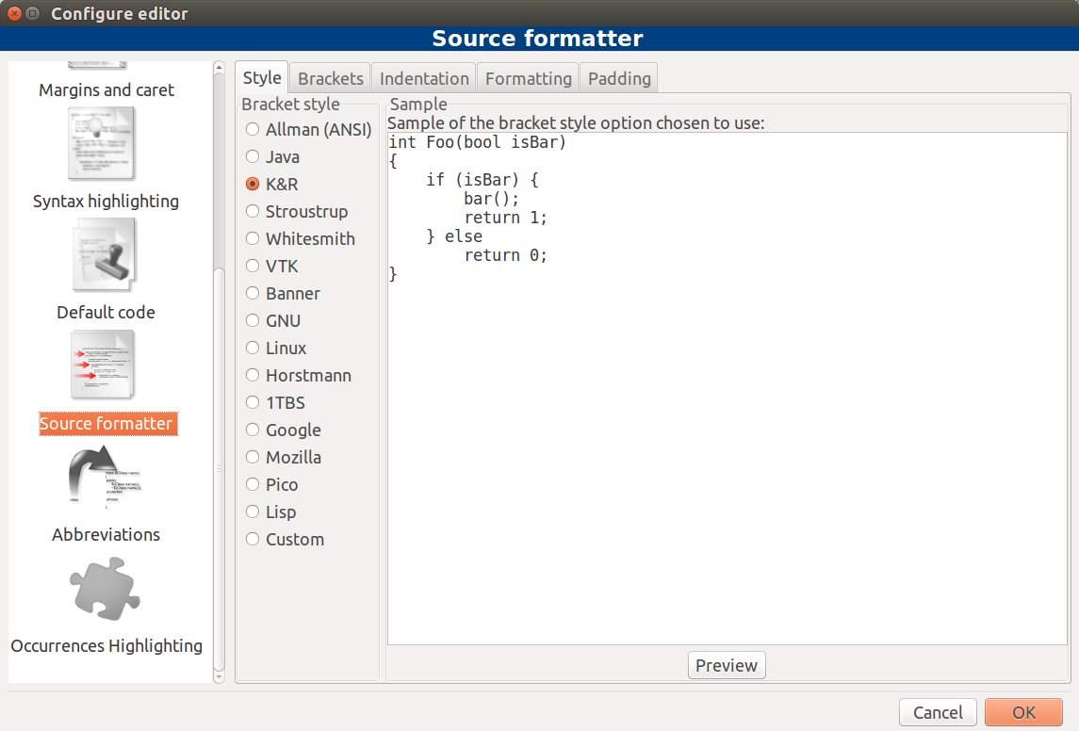
CodeBlocks vi aiuta
Settings → Editor… → Source Formatter → selezionare "K&R"
Per riformattare il proprio programma:
Edit → Select All, e poi Plugin → Source Code Formatter (AStyle)

Slide 8
if, if/else
if (C) {
I1;
} else {
I2;
}
NB: parentesi graffe opzionali se I1o I2 sono singole istruzioni
if (C) {
I1;
}
F
C
V
C
F
V
I2
I1
I1

Slide 9
if annidati
if dentro a if (dentro a if…)
Nel ramo if o nel ramo else
  Annidamenti if e annidamenti else
Fare attenzione
  L’else si riferisce all’ultimo if
Usare sempre le { } in modo da non sbagliare

Slide 10
Esempio
if (x > 0)
if (x < 10)
printf("positivo e minore di 10\n");
Equivale a...
if (x > 0) {
if (x < 10) {
printf("positivo e minore di 10\n");
}
}
Meglio...
if ((x > 0) && (x < 10)) {
printf("positivo e minore di 10\n");
}

Slide 11
Esempio
if (x > 0)
if (x < 10)
printf("positivo e minore di 10\n");
else
printf("positivo e maggiore o = a 10\n");
Equivale a
if (x > 0) {
if (x < 10) {
printf("positivo e minore di 10\n");
} else {
printf("positivo e maggiore o = a 10\n");
}
}

Slide 12
Esercizio
Scrivere un programma che chiede all'utente un intero positivo n
  Se n è multiplo di 3, il programma stampa FIZZ
  Se n è multiplo di 5, il programma stampa BUZZ
  Se n è multiplo sia di 3 che di 5, il programma stampa SBAZ
  (il programma deve stampare il messaggio che corrisponde alla condizione più specifica tra quelle sopra)

Slide 13
Esercizio
La pressione sistolica ("massima") P di un adulto viene generalmente classificata come segue:
  100 ≤ P ≤ 139 → normale
  P < 100 → ipotensione (di vario grado)
  P > 139 → ipertensione (di vario grado)
Scrivere un programma che accetta in input un intero P e stampa "ipotensione", "normale" oppure "ipertensione" in base al valore di P

Slide 14
Attenzione
if (x > 0)
if (x < 10)
printf("positivo e minore di 10\n");
else
printf("positivo e maggiore o = a 10\n");
NON equivale a
if ((x > 0) && (x < 10)) {
printf("positivo e minore di 10\n");
} else {
printf("positivo e maggiore o = a 10\n");
}

Slide 15
Attenzione l'indentazione errata può ingannare
if (x > 0)
if (x < 10)
printf("positivo e minore di 10\n");
else
printf("positivo e maggiore o = a 10\n");
Equivale a
if (x > 0) {
if (x < 10) {
printf("positivo e minore di 10\n");
} else {
printf("positivo e maggiore o = a 10\n");
}
}

Slide 16
Esercizi
Per ciascuno dei frammenti di codice seguenti, identificare un valore delle variabili (sono tutte int) che causa la stampa di "AAA"
if ((a < 10) && (a > 15)) {
printf("AAA\n");
} else {
printf("BBB\n");
}
if (a < 10) {
if ((a > 15 || (a == -9)) {
printf("BBB\n");
} else {
printf("AAA\n");
}
}
if ((a < b) && ((a > 7) || !b)) {
printf("BBB\n");
} else {
printf("AAA\n");
}
Notes:
In senso orario, dall'alto a sinistra:
- nessun valore di a stampa AAA
- ad esempio a = 0; questo si presta bene ad essere risolto indicando le invarianti sugli archi del flowchart
- ad esempio a = b = 1 (basta che (a<b) sia falsa che tutta la condizione è falsa)

Slide 17
Selezione n-aria: switch/case
Selezione fra più alternative
Forma generale:
Il caso “default:” può essere omesso
E == V1
V
I1
F
switch (E) {
case V1: I1; break;
case V2: I2; break;
...
case Vn: In; break;
default: I; break;
}
E == V2
V
I2
F
E == Vn
V
In
F
I

Slide 18
Inizio
/* alfabeto.c : per ogni lettera minuscola dell'alfabeto, stampa se e' una vocale o una consonante */
#include <stdio.h>
int main( void )
{
char c = 'a';
while (c <= 'z') {
printf("%c : ", c);
switch (c) {
case 'a':
printf("Vocale\n"); break;
case 'e':
printf("Vocale\n"); break;
case 'i':
printf("Vocale\n"); break;
case 'o':
printf("Vocale\n"); break;
case 'u':
printf("Vocale\n"); break;
default:
printf("Consonante\n"); break;
}
c = c + 1;
}
return 0;
}
c ← 'a'
c ≤ 'z'
Fine
V
Stampa c
c == 'a'
V
Stampa
“Vocale”
F
c == 'e'
V
Stampa
“Vocale”
F
c == 'i'
V
Stampa
“Vocale”
F
c == 'o'
V
Stampa
“Vocale”
F
c == 'u'
V
Stampa
“Vocale”
F
Stampa
“Consonante”
c ← c + 1
Notes:
Notare come iteriamo sui caratteri 'a', … 'z'

Slide 19
Stesso programma usando solo if-else
#include <stdio.h>
int main( void )
{
char c = 'a';
while (c <= 'z') {
printf("%c : ", c);
if (c == 'a') {
printf("Vocale\n");
} else {
if (c == 'e') {
printf("Vocale\n");
} else {
if (c == 'i') {
printf("Vocale\n");
} else {
if (c == 'o') {
printf("Vocale\n");
} else {
if (c == 'u') {
printf("Vocale\n");
} else {
printf("Consonante\n");
}
}
}
}
}
c = c + 1;
}
return 0;
}

Slide 20
Meglio...
#include <stdio.h>
int main( void )
{
char c = 'a';
while (c <= 'z') {
printf("%c : ", c);
if ((c == 'a') || (c == 'e') || (c == 'i') ||
(c == 'o') || (c == 'u')) {
printf("Vocale\n");
} else {
printf("Consonante\n");
}
c = c + 1;
}
return 0;
}

Slide 21
Costrutto switch
Le condizioni sono solo del tipo E==Vi
  mentre nell’if possono essere arbitrarie,
  es. E > 0
Le Vi devono essere espressioni il cui valore deve essere noto a tempo di compilazione
  cioè un letterale, una costante…
...e di tipo char o int

Slide 22
Attenzione
Cosa succede se viene omesso un break?
E == V1
V
I1
Manca il break
F
switch (E) {
case V1: I1;
case V2: I2; break;
...
case Vn: In; break;
default: I; break;
}
E == V2
V
I2
F
E == Vn
V
In
F
I

Slide 23
Attenzione
Cosa succede se viene omesso un break?
E == V1
V
I1
Mancano i break
F
switch (E) {
case V1: I1;
case V2: I2;
...
case Vn: In; break;
default: I; break;
}
E == V2
V
I2
F
E == Vn
V
In
F
I

Slide 24
Esempio (più sintetico)
c == 'a'
V
F
c == 'e'
V
F
switch (c) {
case 'a':
case 'e':
case 'i':
case 'o':
case 'u':
printf("Vocale\n");
break;
default:
printf("Consonante\n");
break;
}
c == 'i'
V
F
c == 'o'
V
F
c == 'u'
V
Stampa
“Vocale”
F
Stampa
“Consonante”

Slide 25
Iterazione while e do/while
while (C) {Body}
do {Body} while (C);
C
F
Body
V
V
C
Body
F

Slide 26
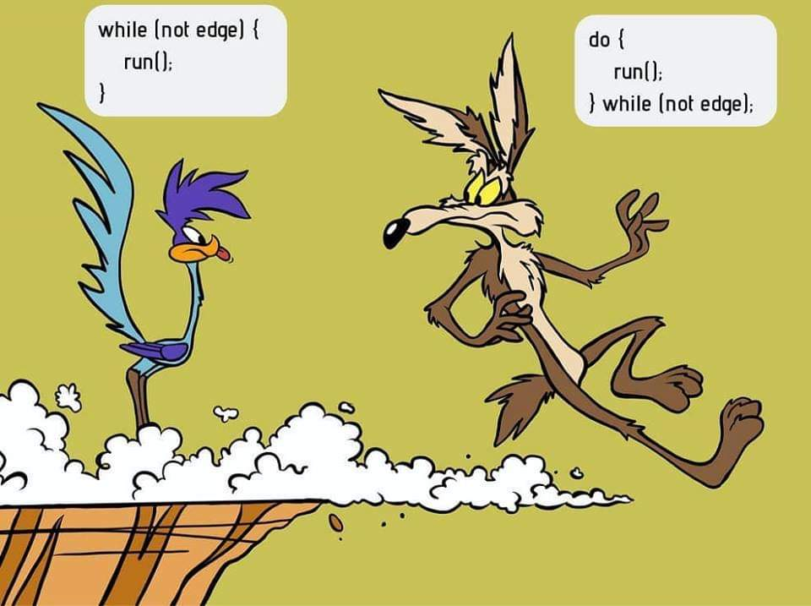
https://www.reddit.com/r/ProgrammerHumor/comments/a5mghb/the_importance_of_knowing_how_to_correctly_use/

Slide 27
Esempio
Cosa stampano i programmi seguenti?
/* while-do.c : Esempio di ciclo while */
#include <stdio.h>
int main( void )
{
int i = 0;
while (i < 0) {
printf("%d\n", i);
i = i + 1;
}
return 0;
}
/* do-while.c : Esempio di ciclo do-while */
#include <stdio.h>
int main( void )
{
int i = 0;
do {
printf("%d\n", i);
i = i + 1;
} while (i < 0);
return 0;
}
Notes:
Il programma a sinistra non stampa nulla
Il programma a destra stampa 0

Slide 28
Esempio
Inizio
i ← 1
Stampare i numeri pari compresi tra 1 a 10 (estremi inclusi)
i ≤ 10
F
#include <stdio.h>
int main( void )
{
int i = 1;
while (i <= 10) {
if (i % 2 == 0) {
printf("%d\n", i);
}
i = i + 1;
}
return 0;
}
V
i%2 == 0
F
V
Stampa i
i ← i + 1
Fine

Slide 29
Esempio
Inizio
Stampare i numeri pari compresi tra 1 a 10 (estremi inclusi)
  Ancora meglio: più sintetico, più efficiente
  Richiede però di ripensare l'algoritmo per sfruttare proprietà dei numeri pari
i ← 2
i ≤ 10
F
/* num-pari.c - Stampa i numeri pari tra 1 e 10 */
#include <stdio.h>
int main( void )
{
int i = 2;
while (i <= 10) {
printf("%d\n", i);
i = i + 2; /* oppure i += 2 */
}
return 0;
}
V
Stampa i
i ← i + 2
Fine

Slide 30
Errore comune
Cosa stampa il programma seguente?
  ATTENZIONE...
#include <stdio.h>
int main( void )
{
int i = 2;
while (i <= 10)
printf("%d\n", i);
i = i + 2;
printf("Fine stampa\n");
return 0;
}
Notes:
In questo programma ci siamo "dimenticati" la parentesi graffa dopo il while(). Questo significa che l'incremento della variabile i non fa parte del corpo del ciclo while, ma solo la stampa ne fa parte. Questo significa che il programma va in loop infinito, perché la variabile non viene mai incrementata e quindi la condizione di terminazione del ciclo non viene mai raggiunta.

Slide 31
Ciclo infinito
Come possiamo realizzare un ciclo infinito?
  Cioè un ciclo che non termina mai
Per terminare occorre premere Ctrl + C
/* ciclo-infinito.c */
#include <stdio.h>
int main( void )
{
while ( 1 ) {
printf("Hello, world!\n");
}
return 0;
}

Slide 32
Uso di do-while
Sebbene i cicli do-while siano raramente utilizzati, esistono dei casi in cui risultano utili. Esempio:
  Leggere un valore intero compreso tra 1 e 10 (estr. inclusi)
  Se l'utente digita un valore non valido, si richiede l'input
/* chiedi-input.c */
#include <stdio.h>
int main( void )
{
int val;
do {
printf("Inserire un intero compreso tra 1 e 10 ");
printf("(estremi inclusi)\n");
scanf("%d", &val);
} while ((val < 1) || (val > 10));
printf("Hai inserito %d\n", val);
return 0;
}

Slide 33
Il ciclo for
for (Init; C; Inc) {Body}
  L'istruzione Init inizializza il valore di una variabile di controllo
  Se la condizione C è vera (diversa da zero), il corpo del ciclo (Body) viene eseguito
  Al termine dell’esecuzione di Body viene eseguita l’istruzione di incremento Inc e si torna al punto 2
  Se Body è composto da una sola istruzione si possono omettere le parentesi graffe
Init
C
F
V
Body
Inc

Slide 34
Iterazione: for
for (Init; C; Inc) {Body}
i = 1
/* for.c : Esempio di ciclo for */
#include <stdio.h>
int main( void )
{
int i;
for (i=1; i <= 10; i=i+1) {
printf("%d\n", i);
}
return 0;
}
i <= 10
F
V
printf(...)
i = i+1

Slide 35
Incrementi e decrementi…
L’incremento può essere arbitrario…
Può anche essere un decremento
Spesso si usano gli operatori ++ o --
for (i = 2; i <= 10; i = i + 2) {
printf("%d\n", i);
}
for (i = 10; i >= 1; i = i – 1) {
printf("%d\n", i);
}
for (i = 0; i < 10; i++) {
printf("%d\n", i);
}

Slide 36
Cicli for e while
Si può sempre simulare un for con un while
for ( Init ; C ; Inc ) {Body}
Init
C
F
Init;
while ( C ) {
Body;
Inc;
}
V
Body
Inc

Slide 37
Vantaggio del for rispetto al while
(nei casi in cui si possano usare entrambi)
Gestione unitaria della variabile di controllo
  Inizializzazione
  Incremento
  Test
Con while o do/while devo invece cercare in giro per il codice

Slide 38
Come NON usare un ciclo “for”
...anche se tecnicamente corretto
i = 2;
for (; i <= 10; i = i + 2) {
printf("%d\n", i);
}
Invece di scrivere così...
for (i = 2; i <= 10; ) {
printf("%d\n", i);
i = i + 2;
}
for (i = 2; i <= 10; i = i + 1) {
printf("%d\n", i);
i = i + 1; /* AARGHH!! */
}
Meglio scrivere così...
for (i = 2; i <= 10; i = i + 2) {
printf("%d\n", i);
}

Slide 39
Ciclo infinito
for (Init ; C ; Inc) {Body}
  Uno o più tra Init, C, Inc e Body possono essere vuoti
  Se C manca, è come se fosse sempre True
#include <stdio.h>
int main( void )
{
for ( ; ; ) {
printf("Hello, world!\n");
}
return 0;
}

Slide 40
Cicli annidati
Cosa stampa questo frammento di codice?
Cosa stampa questo frammento di codice?
int i, j;
for (i = 1; i <= 5; i++) {
for (j = 1; j <= 10; j++) {
printf("*");
}
printf("\n");
}
int i, j;
for (i = 1; i <= 5; i++) {
for (j = 1; j <= i; j++) {
printf("*");
}
printf("\n");
}
Attenzione: è una lettera 'i'
Notes:
Il primo programma stampa un "rettangolo" composto da asterischi (5 right x 10 colonne)
Il secondo programma stampa un triangolo fatto in questo modo:
*
**
***
****
*****

Slide 41
Esercizio
Il triangolo di Floyd elenca i numeri interi positivi 1, 2, … su n righe
  La prima riga contiene 1
  La seconda riga contiene 2, 3
  La terza riga contiene 4, 5, 6
  ...
Es (n = 5)
1
2 3
4 5 6
7 8 9 10
11 12 13 14 15
Scrivere un programma che legge in input un valore intero n>0 e stampa il triangolo di Floyd con n righe
Modificare il programma per stampare i primi n numeri interi, disponendoli secondo un triangolo di Floyd

Slide 42
Errori tipici
… quello che sembra nel corpo del for non lo è…
... la condizione è invertita
int i;
for (i = 0; i <= 10; i = i + 1);
printf("%d\n", i);
SBAGLIATO
int i;
for (i = 10; i <= 1; i = i - 1)
printf("%d\n", i);
SBAGLIATO

Slide 43
Altri errori tipici (1/2)
Ciclo infinito per mancata modifica variabile
Ciclo infinito per errata condizione
int i = 0;
while (i <= 10) {
printf("%d\n", i);
}
SBAGLIATO
SBAGLIATO
int i = 1;
while (i != 10) {
printf("%d\n", i);
i = i + 2;
}

Slide 44
Altri errori tipici (2/2)
“Errore di uno”
Stampare gli interi da 1 a 10 (estremi inclusi)
int i = 1;
do {
printf("%d\n", i);
i++;
} while (i < 10);
int i = 1;
do {
i++;
printf("%d\n", i);
} while (i < 10);
SBAGLIATO
SBAGLIATO
int i = 0;
do {
i++;
printf("%d\n", i);
} while (i < 10);
int i = 1;
while (i <= 10) {
printf("%d\n", i);
i++;
}
OK
OK
OK
int i;
for (i = 1; i <= 10; i++) {
printf("%d\n", i);
}
OK
int i = 0;
while (i <= 9) {
i++;
printf("%d\n", i);
}
Notes:
Avere una variabile che assume tutti i valori da 1 a N e’ un’esigenza tipica (non solo per la stampa)

Slide 45
break e continue
Interrompono il ciclo che li racchiude
break: esce dal ciclo che contiene tale istruzione
  dopo la "}"
continue: passa all’iterazione successiva nel ciclo che contiene tale istruzione
  prima della "}"

Slide 46
Esempio: break
int i;
for (i = 1; i <= 10; i++) {
if (i == 5) {
break;
}
printf(“%d\n”, i);
}
printf("Fuori dal ciclo\n");
i ← 1
i ≤ 10
F
V
i == 5
V
1
2
3
4
Fuori dal ciclo
F
Stampa i
i ← i + 1

Slide 47
Esempio: continue
int i;
for (i = 1; i <= 10; i++) {
if (i == 5) {
continue;
}
printf(“%d\n”, i);
}
printf("Fuori dal ciclo\n");
i ← 1
i ≤ 10
F
V
i == 5
V
1
2
3
4
6
7
8
9
10
Fuori dal ciclo
F
Stampa i
i ← i + 1

Slide 48
Esercizio (per casa/lab)
Scrivere un programma che stampa a video una scacchiera quadrata 8 × 8 come quella di fianco, alternando i caratteri '#' e '.' sulle righe
La prima riga deve contenere i caratteri '#'
Il programma deve essere facilmente modificabile per stampare una scacchiera n×n
  n non deve necessariamente essere pari
########
........
########
........
########
........
########
........

Slide 49
Esercizio (per casa/lab)
Scrivere un programma che stampa a video una scacchiera quadrata 8 × 8 come quella di fianco, alternando i caratteri '#' e '.' sulle colonne
La prima colonna a sinistra deve contenere i caratteri '#'
Il programma deve essere facilmente modificabile per stampare una scacchiera n×n
  n non deve necessariamente essere pari
#.#.#.#.
#.#.#.#.
#.#.#.#.
#.#.#.#.
#.#.#.#.
#.#.#.#.
#.#.#.#.
#.#.#.#.

Slide 50
Esercizio (per casa/lab)
Scrivere un programma che stampa a video una scacchiera quadrata 8 × 8 come quella di fianco, alternando i caratteri '#' e '.' su righe e colonne
Il primo carattere in alto a sinistra deve essere '#'
Il programma deve essere facilmente modificabile per stampare una scacchiera n×n
  n non deve necessariamente essere pari
#.#.#.#.
.#.#.#.#
#.#.#.#.
.#.#.#.#
#.#.#.#.
.#.#.#.#
#.#.#.#.
.#.#.#.#

Slide 51
Esercizio
Il programma seguente chiede all'utente di inserire due valori interi a e b
  Per quali valori di a e b (se esistono) il programma stampa "Primo"? Per quali valori stampa "Secondo"? Per quali valori stampa "Terzo"?
  Suggerimento: disegnare il diagramma a blocchi (flowchart) e annotare i rami del diagramma con le condizioni che a e b soddisfano lungo quel ramo
  Suggerimento 2: la negazione di (P AND Q) è ((NOT P) OR (NOT Q)); la negazione di (P OR Q) è ((NOT P) AND (NOT Q))
#include <stdio.h>
int main( void )
{
int a, b;
printf("Inserire a: "); scanf("%d", &a);
printf("Inserire b: "); scanf("%d", &b);
if ( (a > 10) || (b < 0) ) {
printf("Primo\n");
} else {
if ( b > 0 ) {
printf("Secondo\n");
} else {
printf("Terzo\n");
}
}
return 0;
}

Slide 52
Esercizio
Scrivere un programma che chieda all'utente di inserire due valori interi a e n
  a deve essere diverso da zero; in caso contrario il programma deve chiedere un nuovo valore
  n deve essere maggiore o uguale a zero; in caso contrario il programma deve richiederlo
Il programma calcola e stampa il valore a^{n}, calcolato come a × a × … × a (n volte)
  Ricordare che se a ≠ 0, a⁰ = 0

Slide 53
Esercizio
Scrivere un programma che chieda all'utente di inserire un valore intero n ≥ 0
  Se l'utente inserisce un valore non valido, il programma deve richiederlo
Il programma calcola e stampa il valore n! (“n fattoriale”) calcolato come n × (n - 1) × … × 2 × 1
  Il prodotto di tutti gli interi compresi tra 1 e n (estremi inclusi)
  Ricordare che si pone 0! = 1! = 1

Slide 54
Esercizio
Scrivere un programma che chiede all'utente di inserire un valore intero n > 0
  Se l'utente inserisce un valore non valido, il programma deve richiederlo
Il programma deve stampare tutti gli interi compresi tra 1 e n (estremi inclusi) che NON siano né multipli di 2 né multipli di 3
  Esempio: se n = 20, il programma deve stampare 1, 5, 7, 11, 13, 17, 19

Slide 55
Esercizio
Scrivere dei programmi in linguaggio C che chiedono all'utente di inserire un valore intero n > 0
  se l'utente inserisce un valore non valido, deve reinserirlo
I programmi stampano figure come quelle riportate sotto, composte da n righe
  Nel caso della figura più a destra, n deve essere dispari
*
**
***
****
*****
******
*
**
***
****
*****
******
*
***
*****
*******
*********
***********
*
***
*****
*******
*****
***
*

